Slide 1
Урок по теме:
«Все действия с обыкновенными дробями»
Автор :Куликова Елена Юрьевна учитель математики МБОУ «СОШ № 1» г. Астрахани

Slide 2
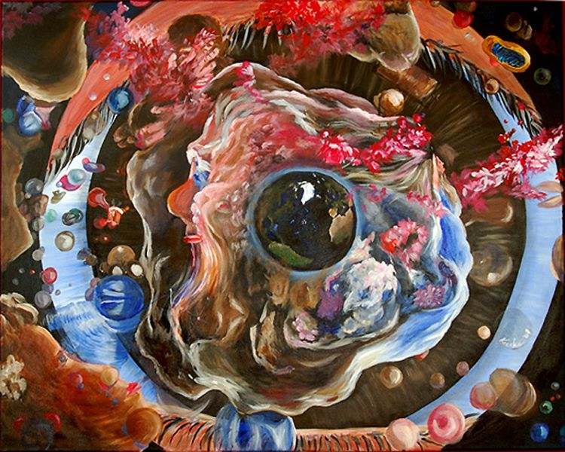
Великие открытия ученых математиков
ХХ века

Slide 3
«Математика является значительно большим, чем наука, поскольку она является языком науки».
Нильс Бор, датский физик
«Крупное научное открытие даёт решение крупной проблемы, но и в решении любой задачи присутствует крупица открытия».
Дьёрдь Пойа,
венгерский математик

Slide 4
(1+100) + (2+99) + (3 + 98)+…+ (50 + 51)=
= 101 ∙ 50 = 5050
Доказать, что сумма чисел от одного до 1993 делиться на 1993.
(1 + 1992) + (2+ 1991) + (3 + 1990) + ….+ (996 + +997) + 1993
1992 : 2 = 996
1993 ∙ 996 + 1993 = 1993 ∙ 997

Slide 5
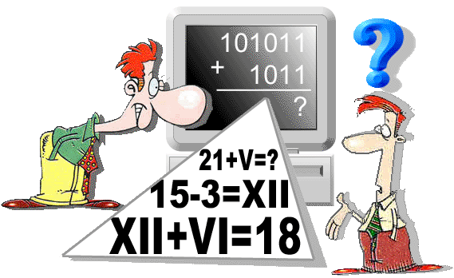

Slide 6
Расшифруйте записи:
1) 24.19.8.1.14.
2) 2.15.24.13.15.3.15.16.15.4.
3) 5.24.6.2.17.5.14.7.16.15.4.
4) 2.6.24.7.22.20.

Slide 7
Из Биографии учёных
1. Сделал крупное научное открытие в 19 лет, один из создателей теории случайных процессов, совершил радикальный прорыв в решении основной проблемы динамики, касающейся устойчивости Солнечной системы.
2. Работал над ракетными системами с И.В.Курчатовым и С.П.Королёвым, стоял у истоков небесной механики.
3. В его жизни был период, когда он работал режиссером в театре, читал лекции по литературе и музыке, возвращается в математику и создаёт теорию гомологий общих топологических пространств.
4. Основоположник советской школы теории функций, защитил диссертацию «Интеграл и тригонометрический ряд», за которую ему присудили учёную степень доктора чистой математики, минуя степень магистра.

Slide 8
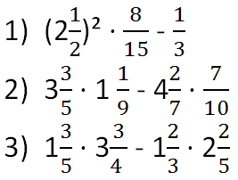
Найти значения выражения:

Slide 9
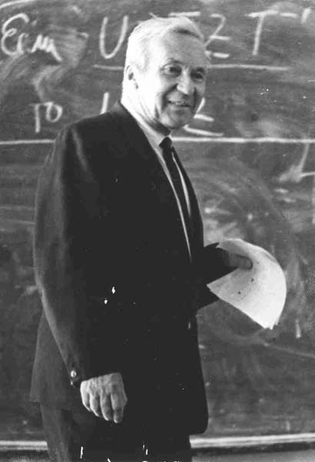
Колмогоров андрей николаевич
Сделал крупное научное открытие в 19 лет, один из создателей теории случайных процессов, совершил радикальный прорыв в решении основной проблемы динамики, касающейся устойчивости Солнечной системы.
1903-1987гг.

Slide 10
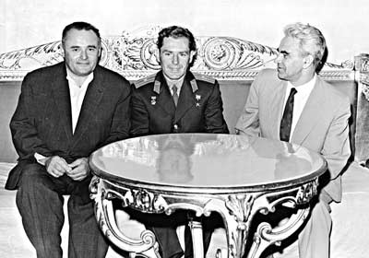
Келдыш мстислав всеволодович
(1911-1978гг)
Работал над ракетными системами с И.В.Курчатовым и С.П.Королёвым, стоял у истоков небесной механики.

Slide 11
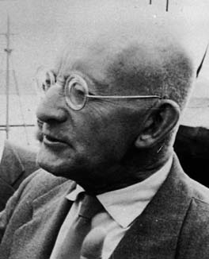
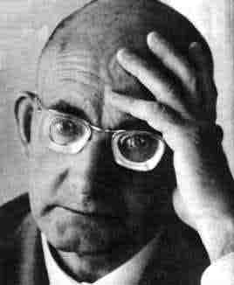
Александров павел сергеевич
В его жизни был период, когда он работал режиссером в театре, читал лекции по литературе и музыке, возвращается в математику и создаёт теорию гомологий общих топологических пространств.
1896-1982гг.

Slide 12
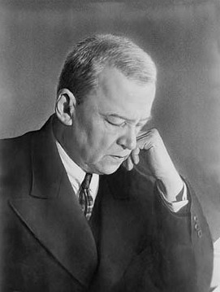
Лузин николай николаевич
Основоположник советской школы теории функций, защитил диссертацию «Интеграл и тригонометрический ряд», за которую ему присудили учёную степень доктора чистой математики, минуя степень магистра.
1883-1950гг.

Slide 13
Вопросы к кроссворду.
Как называются числа, запись которых содержит, целую и дробную части?
В записи обыкновенной дроби число, стоящее под чертой называют ….?
Как называют числа в записи m ∙ n?
Как называется натуральное число, на которое число, а делится без остатка?
Как называется натуральное число, которое делится без остатка на а?

Slide 14




кроссворд

Slide 15
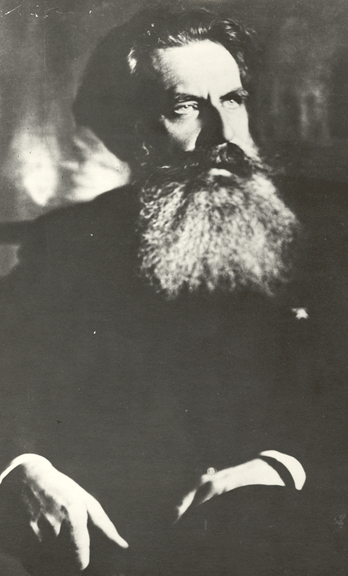
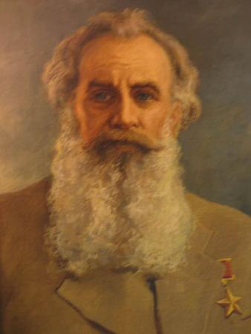
Шмидт отто юльевич
1891-1956гг.

Slide 16
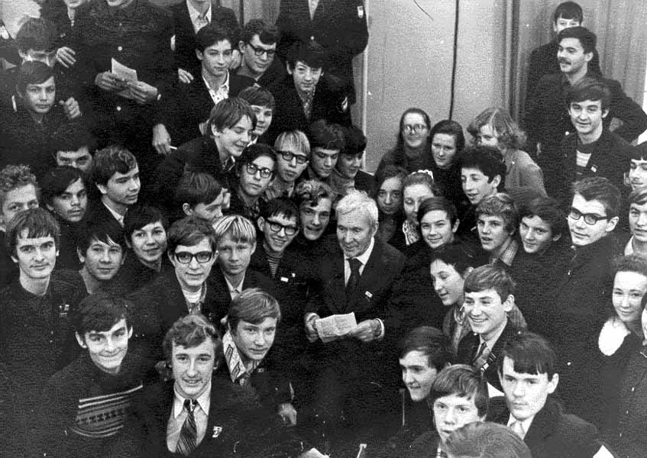
Колмогоров андрей николаевич

Slide 17
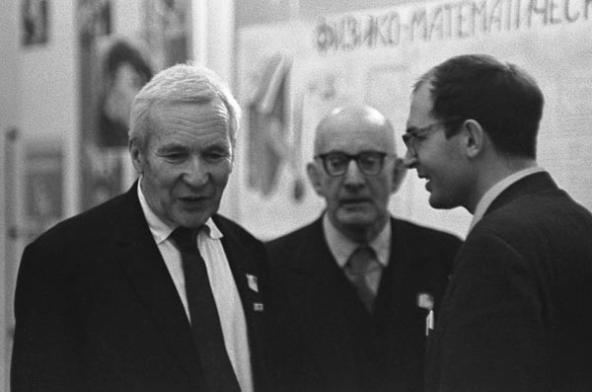

Slide 18
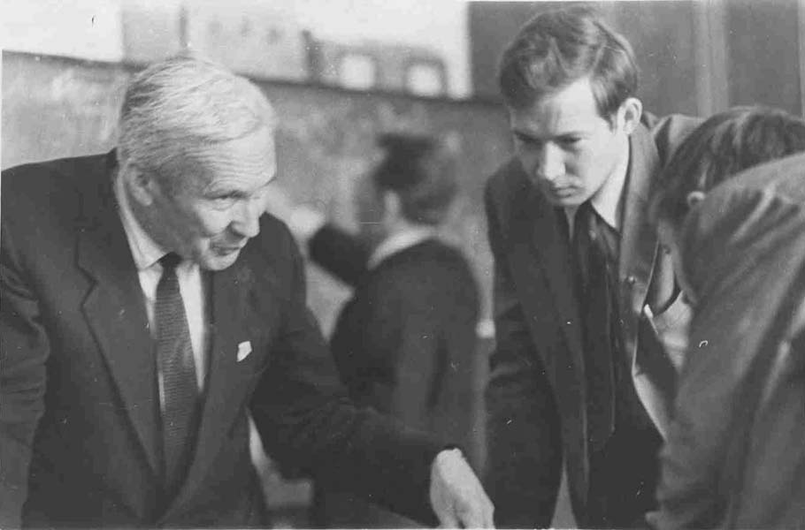

Slide 19
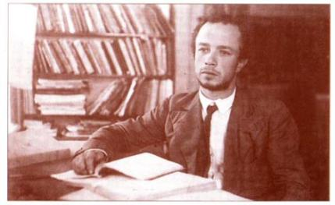
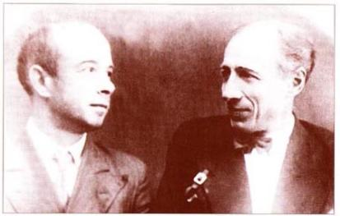
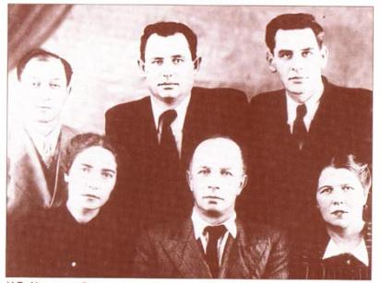
Четаев николай гурьевич

Slide 20
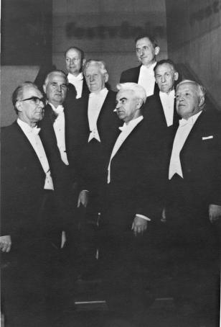
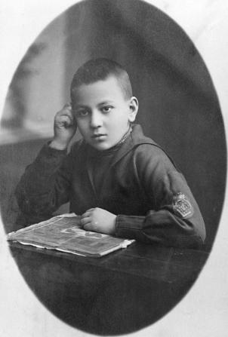
Келдыш мстислав всеволодович
В Шведской Королевской
Академии наук
9 лет

Slide 21
Келдыш М.С., Королёв С.П., Титов Г.П.
в Академии наук

Slide 22
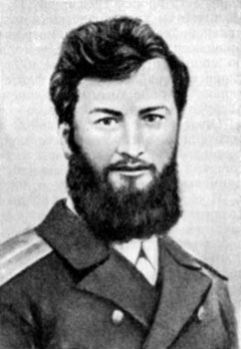
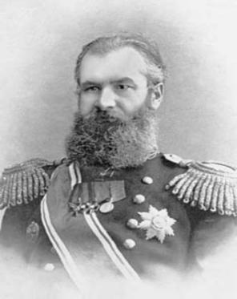
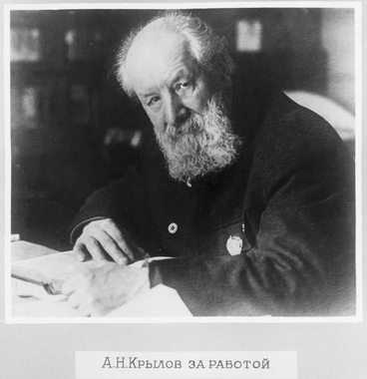
Крылов алексей николаевич
1863-1945

Slide 23
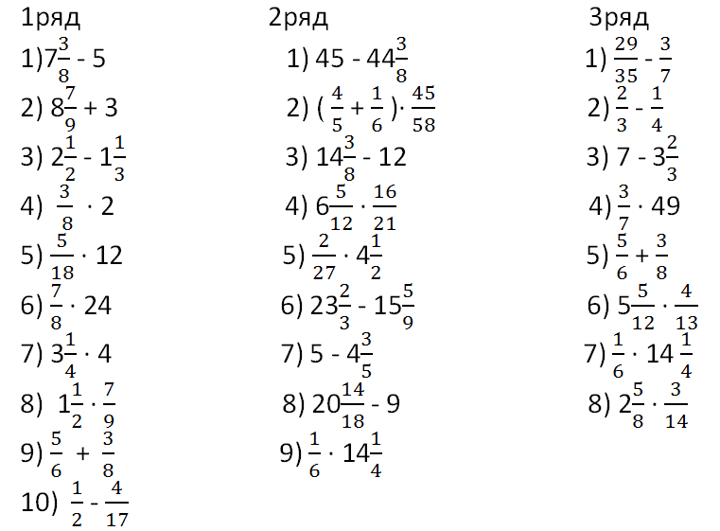

Найти значение выражений:

Slide 24
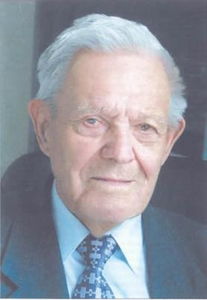
Никольский сергей михайлович
30.04.1905г. – 09.11.2012г

Slide 25
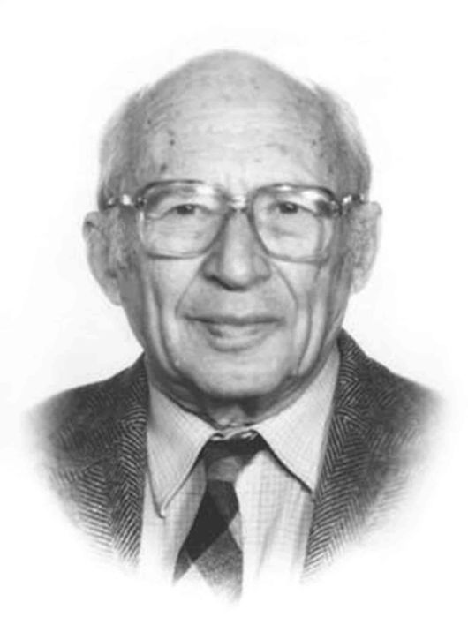
Гельфанд израиль моисеевич
1913-2009гг.

Slide 26
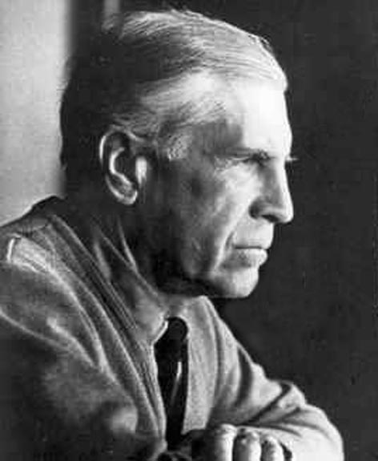
Понтрягин лев семёнович
1908-1988гг.

Slide 27
Женщины математики
Мария Гаэтана Аньези: её именем назван график «локон Аньези».
Эмилия Дю-Шатле перевела и составила комментарии к «Началам Евклида», учила математике самого Вольтера.
Софья Жермен получила наполеоновскую премию за исследования по теории упругости.

Slide 28
задачи
1. №533, ответить на вопрос: Сколько вишни было в 1-м и во 2-м ящиках вместе?
2. №301, ответить на вопрос: Какое расстояние прошел пешеход за 2,5 часа?
3. №528, ответить на вопрос: Сколько арбузов осталось?

Slide 29
Гипатия | Келдыш Л.В. | Голицына Е.И. | Малевич Т.Л. | Башмакова И.Г.
25 | 51 | 15 | 3 | 8

Slide 30
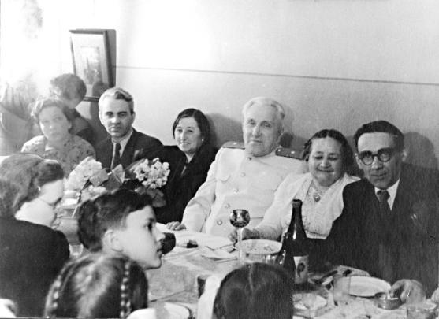
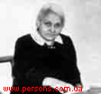
Людмила всеволодовна келдыш
1904-1976гг.

Slide 31
Татьяна Львовна Малевич родилась16 января 1938 года в г. Ташкенте в семье инженера Льва Николаевича Малевича. Она мечтала о профессии археолога, хотела стать микробиологом. Но учась в специализированной математической школе, она начинает мечтать о математике. Окончив школу с золотой медалью, она относит документы на физико-математический факультет Ташкентского госуниверситета, пройдя успешно собеседование, становится студенткой. Окончив университет, она начинает работать в Институте математики, где занимается исследованиями в области теории вероятностей и математической статистикой и 1965 году защищает кандидатскую диссертацию. В 1975 году успешно защищает докторскую диссертацию, и становиться первой в Советском Союзе женщиной – доктором наук по специальности – «Теория вероятностей». Т.Малевич автор более 180 работ.

Slide 32
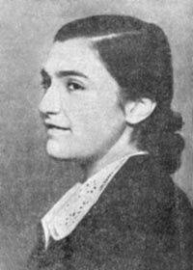
Изабелла григорьевна башмакова
родилась 3 января 1921г.

Slide 33
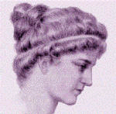
ГИПАТИЯ
Гипатия – гречанка, родилась в Александрии в 370г. Под руководством своего отца, известного математика Теона, она изучает геометрию и астрономию, ей открыт доступ на уроки преподавателей школы (музей). Она совершенствует своё образование в Афинах и принимает приглашение александрийских властей и приступает к работе в музее, где преподаёт математику и философию.

Slide 34
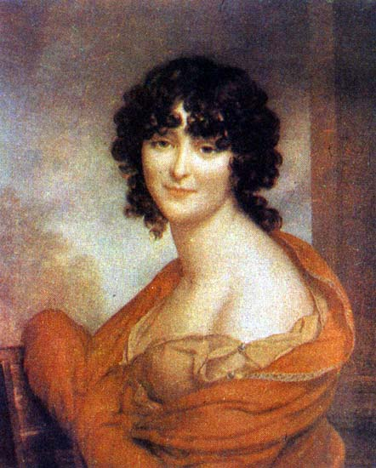
Евдокия Ивановна Голицына – дочь сенатора, княгиня, получила прекрасное образование. Она занималась математикой и написала на французском языке работу «Анализ понятия силы». Эта работа в двух частях. Одна была опубликована в Петербурге, другая – в Париже.

Slide 35
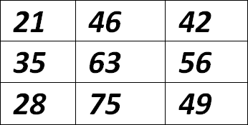

Slide 36
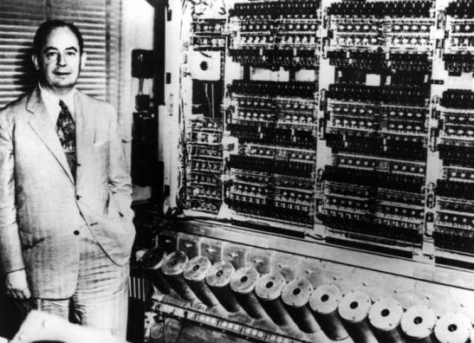
Джон фон нейман
1903-1957гг.

Slide 37
Ответьте на вопросы
1. Жили – были два брата:
Треугольник с квадратом.
Старший – квадратный,
Добродушный, приятный.
Младший – треугольный,
Вечно недовольный.
Позавидовал он брату.
Ночью лезет воровато,
Срезать старшему углы.
Но на утро младший брат
Страшной мести был не рад:
Поглядел он – нет квадрата…..
Вот так месть! Теперь у брата
Сколько новеньких углов?

Slide 38
2. Напишите название этой буквы «х».
3. Когда – то многие считали,
Что он не значит ничего.
И как ни странно, полагали,
Что он совсем не есть число.
4.Какое число не является ни простым и ни составным? (Чему равен делитель взаимно простых чисел?)
5.Что означают слова: «Значит найти все его корни или доказать, что корней нет»?
Какое слово получилось?

Slide 39
Восемь углов
Икс
Ноль
Единица
Решить уравнение

Slide 40
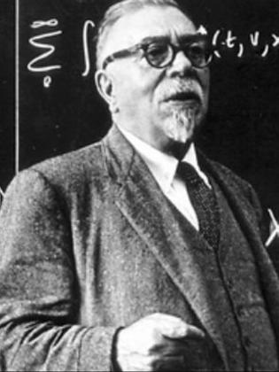
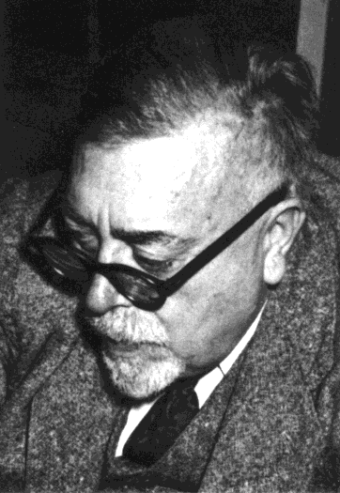
Винер норберт - отец кибернетики
1894-1964гг.

